Slide 1

Круглый стол как одна из наиболее
Эффективных и современных форм
проведения родительского
собрания

Slide 2
Нетрадиционные формы родительских собраний:
-Круглый стол;
-Семинар;
-Пресс-конференция;
-Конкурс;
-Презентация;
-Гостиная;
-Дискуссия;
-Тренинг;
-Организационно-деятельностная (деловая) игра;
-Мастерская;
-Диспут;
-Вечер вопросов и ответов;
-Родительские чтения;
-Тематические консультации;
-Собрание-практикум

Slide 3

Основные цели круглого стола:
обмен опытом, выработка общего мнения,
создание условий для диалога, групповое
сплочение, изменение психологической
атмосферы.

Slide 4
Структура проведения круглого стола
Подготовительный этап:
-определение темы и цели;
-подбор участников;
-планирование содержательной части;
-планирование организационных
вопросов и технической стороны

Slide 5

Основной этап:
-выступление ведущего;
-обсуждение проблемы;
-выступление участников;
-подведение итогов

Slide 6
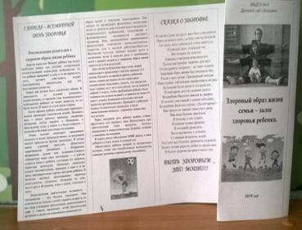
В ходе подготовительного
этапа было проведено
анкетирование среди учащихся класса, изготовление плаката, были подготовлены памятки для родителей

Slide 7
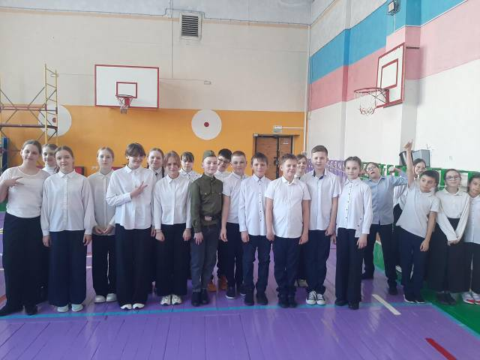

Slide 8

-

Slide 9


